Slide 1

Curso intensivo de programación
con Python

Slide 2
¿Por qué programar?
Nos ayuda a automatizar tareas aburridas
Ejecuta las tareas de manera rápida
Da flexibilidad para realizar distintas herramientas
Nos ayuda a pensar de una manera estructurada, lógica y creativa
Nos ayuda a solucionar problemas
Nos ayuda a ejercitar el cerebro, ejercitando la memoria operativa y la memoria semántica.

Slide 3

.
En lenguaje de programación para diseñar e implementar programas
Es de alto nivel por lo que lo hace sencillo de escribir y de leer
Orientado a objetos nos permite modelar entidades del mundo real
Tipado dinámico
Simple , ya que su sintaxis se enfoca en la legibilidad
Código abierto

Slide 4
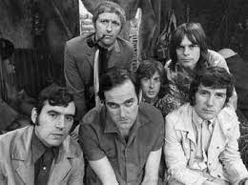
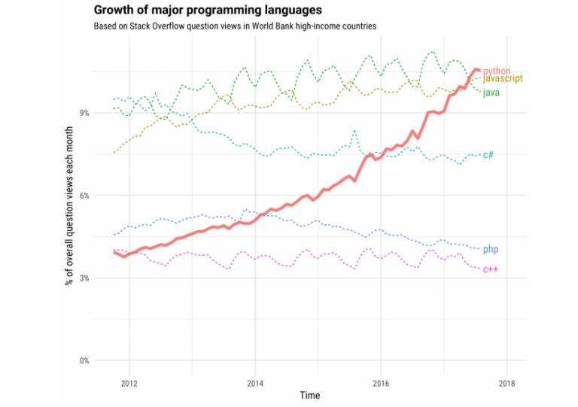
Guido Van Rossum, informático de origen holandés
El nombre es en honor al cómicos Monty Python
Popular en ciencia de datos, análisis de datos y machine learning

Slide 5

.
Es una plataforma creado para alojar código de cualquier desarrollador
Es un repositorio
Funciones colaborativas
Usa un sistema de control de versiones
Multiplataforma

Slide 6

.
Es una empresa enfocada en el entrenamiento
También en la evaluación de los programadores.
Permite que las empresas evalúen a
Contiene diversos problemas a ser resueltos con código: Java, C#, Scala, Python

Slide 7

.
Proyecto Jupyter es una organización sin ánimo de lucro para el desarrollo de código abierto, estándares abiertos y servicios para computación interactiva.
Jupyter notebook
Es una aplicación web y un entorno informático interactivo para crear, probar y compartir código.

Slide 8
¿Dónde programar?
Google Colab
Runestone Academy
https://runestone.academy/runestone/books/published/fopp/index.html
Jupyter Notebook
LearnPython.org
https://www.learnpython.org/es/
HackerRank
https://www.hackerrank.com/

Slide 9
Básicos
Tipos de datos
Numérico: enteros (int) y flotantes (float)
Texto: cadenas de texto (str)
Variables
Es un espacio en el sistema de almacenaje y un nombre simbólico
Funciones
Son instrucciones almacenadas, que se ejecutan siempre que ejecutamos alguna orden.
print
type

